Slide 1
VER PARA CREER Octubre de 2017
JUNIO 2017

Slide 2
Paseo del Bajo

Slide 3
Diagnóstico
Gran circulación
de vehículos pesados
pasantes por eje
Madero- Huergo
Alta congestión vial
en la zona
Desconexión
Sur - Norte y
Este - Oeste
Crecimiento del puerto limitado por la dificultad de acceso

Slide 4
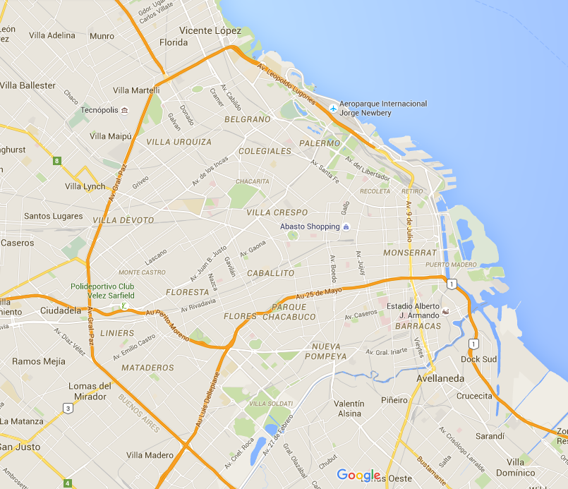
Objetivo
Desarrollo urbano
sostenible
Lograr una convivencia armónica entre camiones, micros, autos y peatones.
Conectividad Sur y Norte
Unir la AU Illia con la AU Buenos Aires-La Plata mejorando los accesos al puerto y a la terminal de ómnibus de Retiro.
Conectividad Microcentro
– Puerto Madero
Crear nuevos cruces peatonales y mejorar
la calidad del entorno ambiental.

Slide 5
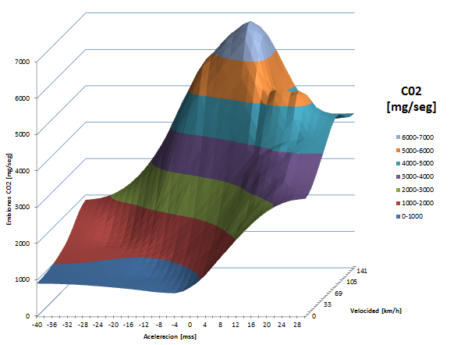
Beneficios
Beneficiará a:
76.000 vehículos livianos por día beneficiados.
16.500 vehículos pesados por día beneficiados.
135.000 personas en total.
75% se reducen los viajes, con ahorros de 35 minutos en los movimientos de cruce de la ciudad de vehículos de carga y buses interurbanos.
Entre 4% y 10% bajará la emisión de contaminantes.
El proyecto contribuirá a generar un ahorro de combustible en un 4,5% aproximadamente.
60.000 metros cuadrados de espacios verdes se espera incorporar.

Slide 6
Antecedentes del Proyecto
Primer proyecto desarrollado: Año 1965
Selección mejor proyecto: “Túnel
frente
a los docks
de Puerto Madero”
“Short list”
5
proyectos analizados detalladamente
27 Alternativas evaluadas
Paseo
del
Bajo
Limitantes
Construcción RER.
Sin expropiaciones.
Sust. peligrosas.
Costo y plazo.
ESTUDIOS EFECTUADOS POR LA CAPM
GCBA - AUSA

Slide 7
Traza
AU ILLIA
Longitud:
6,6 km +ramas
7,1 km
Puerto
Buenos
Aires
Terminal de
Ómnibus
de Retiro
AU1 - 25
de Mayo
AU R. Balbín
(Bs.As.-La Plata)

Slide 8
Características del proyecto
La traza del Paseo del Bajo comenzará al sur de la Ciudad, en el empalme con las Autopista 25 de Mayo y Ricardo Balbín (Bs.As. - La Plata), desde donde partirán ramas de vinculación que se construirán con la tipología de viaductos.
A continuación, la traza comenzará a descender para transformarse en una trinchera semi-cubierta, que se dispondrá entre las Av. A. Moreau de Justo y Huergo / Madero, hasta la Av. Córdoba, continuado luego por la Av. Antártida Argentina.
Luego de un sector a nivel de intercambio con la Terminal de Ómnibus de Retiro, continuará en un viaducto elevado sobre la Av. R. Castillo, hasta su empalme Norte con el Puerto Buenos Aires y la AU Illia.

Slide 9
Tramos de Obra

Slide 10
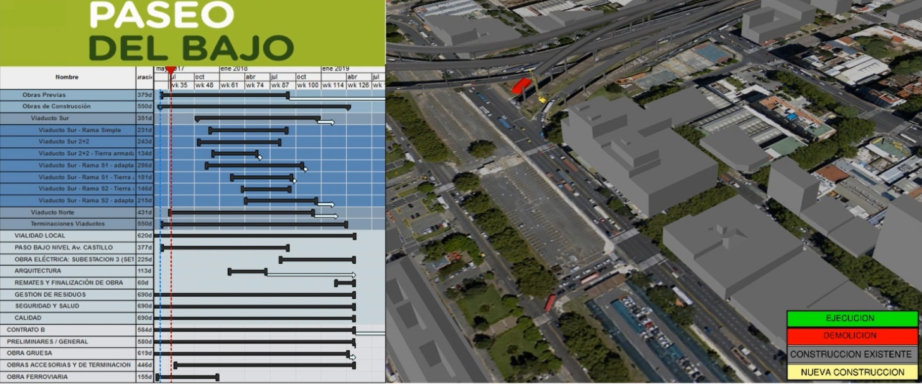
Uso de Metodología BIM por primera vez en Argentina
3D
4D
5D
Modelado.
Planificación.
Costos.

Slide 11
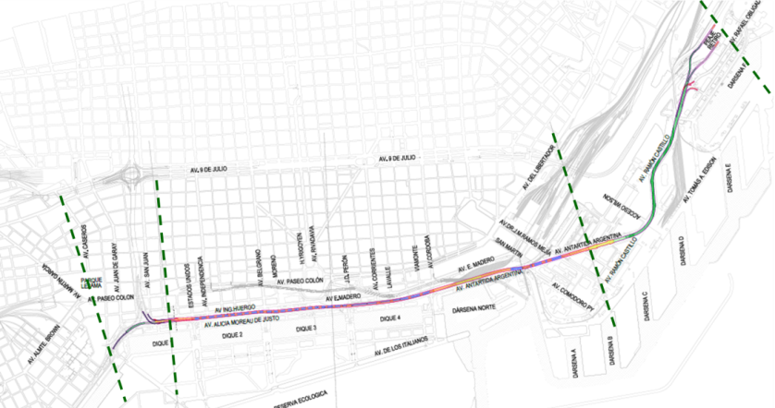
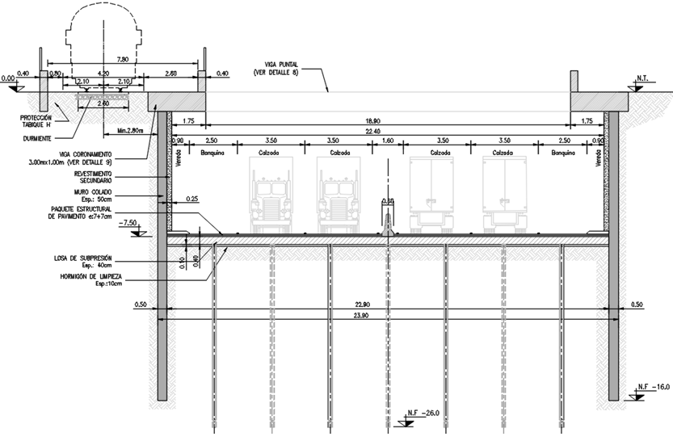
Características trinchera
Gálibo Vertical
5,10 m

Slide 12
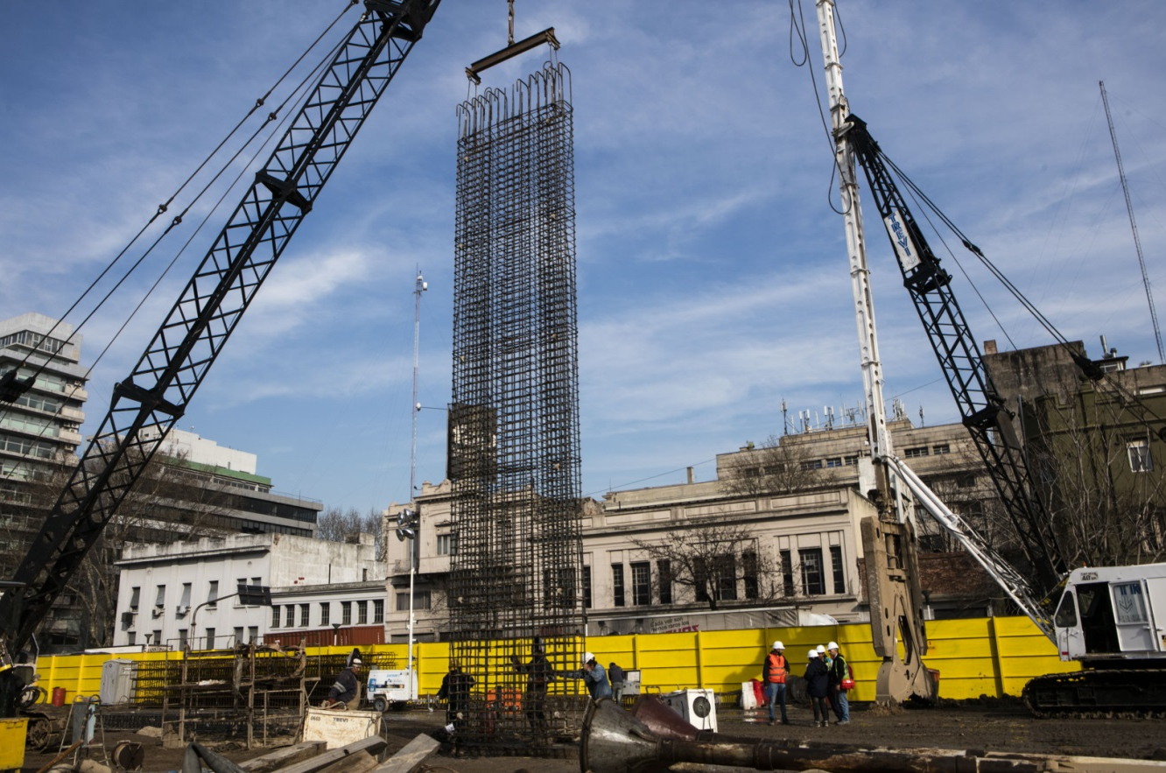
Características trinchera – Muro Colado
Ejecución de muros de contención con tecnología de muro colado.

Slide 13
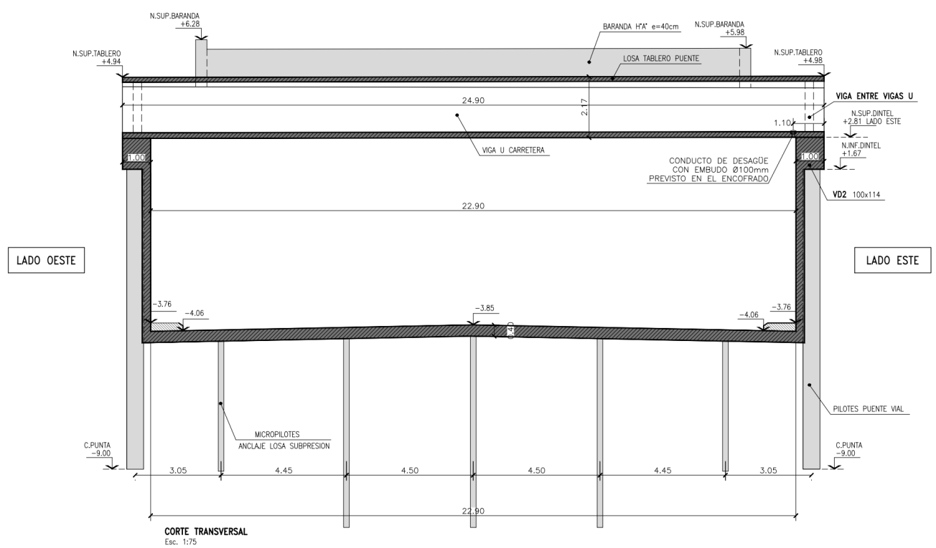
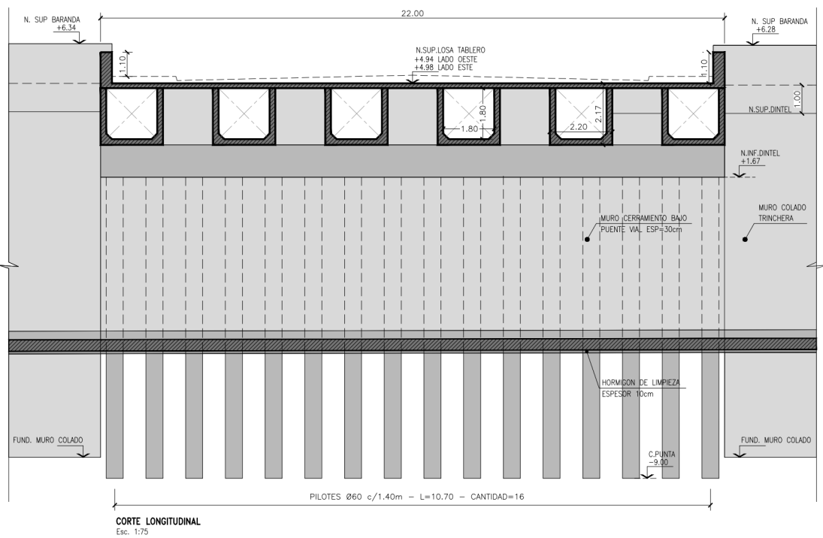
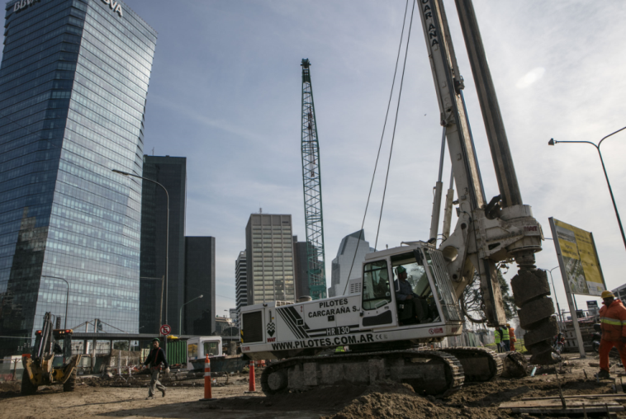
Características trinchera – Pilotaje
Ejecución de pilotes en puentes viales que cruzan el Paseo del Bajo.

Slide 14
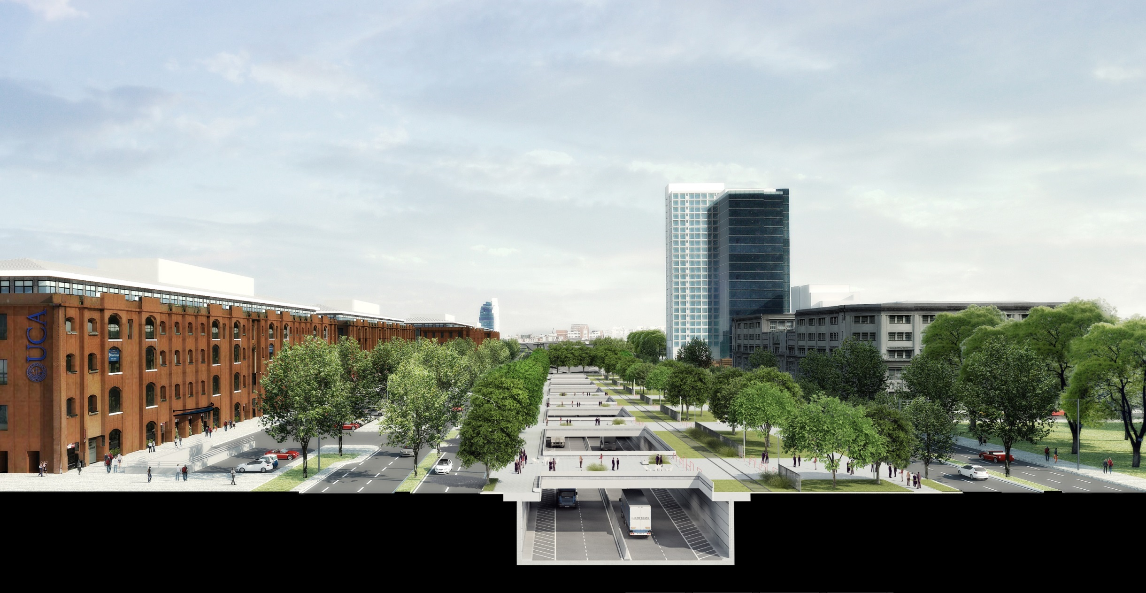
Características trinchera

Slide 15
Características viaducto
Pilotes - columna con un dintel en voladizo hacia ambos lado.
Se utilizan elementos prefabricados.
El viaducto Norte se complementará con la disposición de una nueva vialidad urbana.

Slide 16
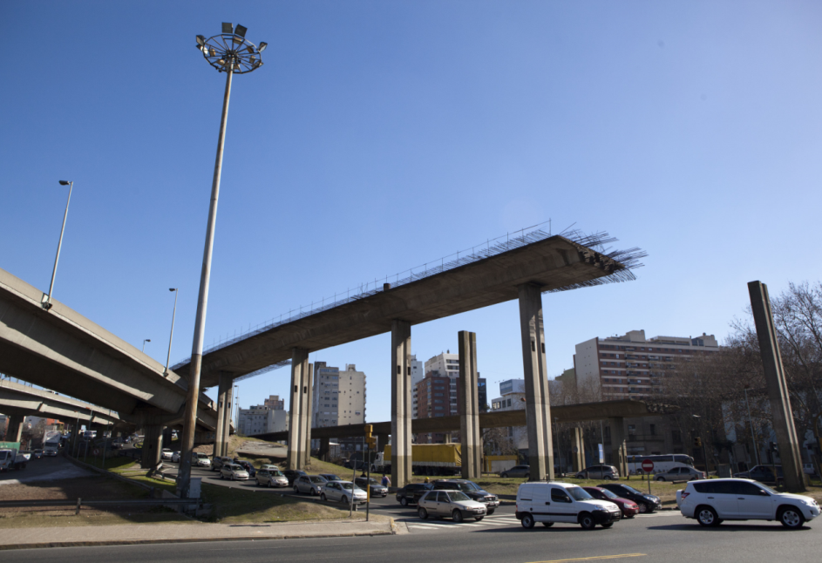
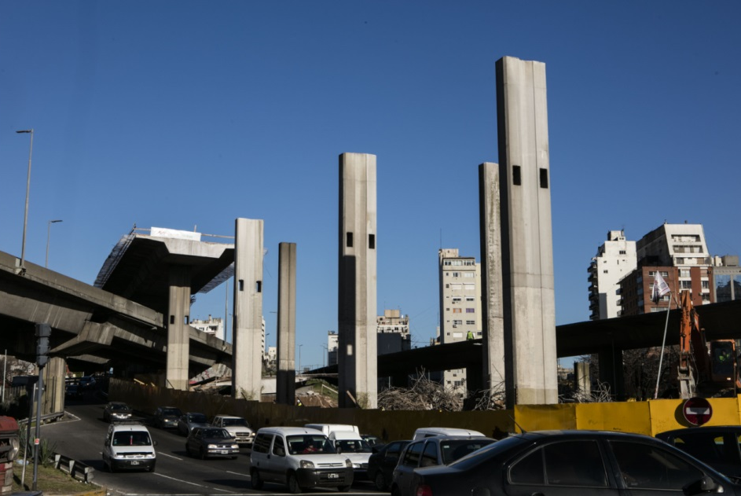
Demolición viaducto ramal AU1 para adaptación a nuevo proyecto.
1980
2017

Slide 17
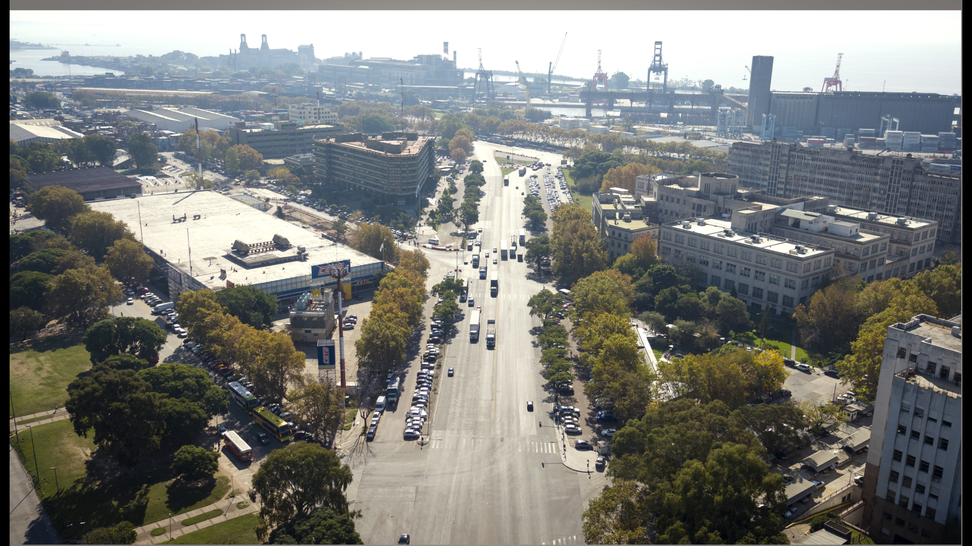
Características viaducto – Retiro Hoy

Slide 18
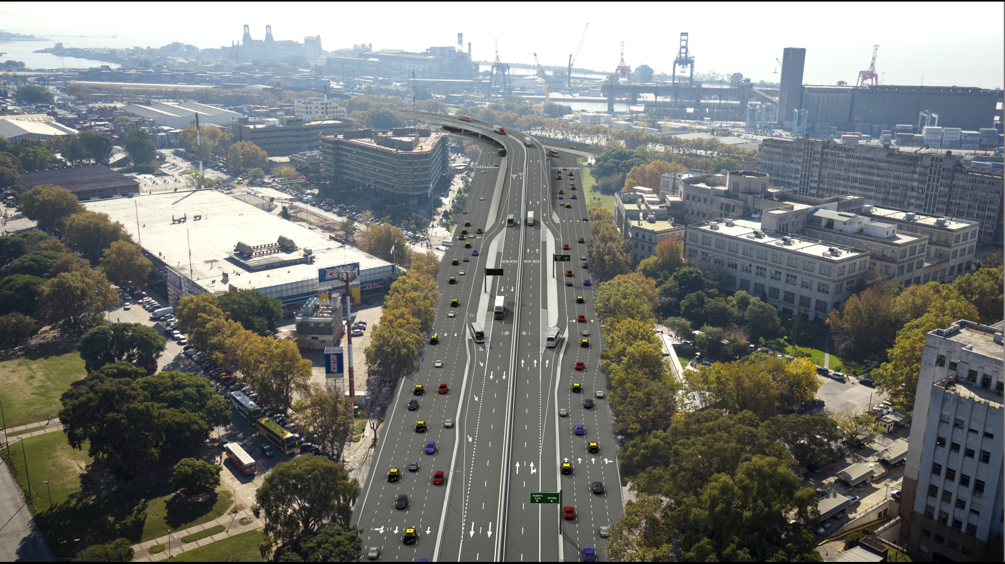
Características viaducto – Retiro proyectado

Slide 19
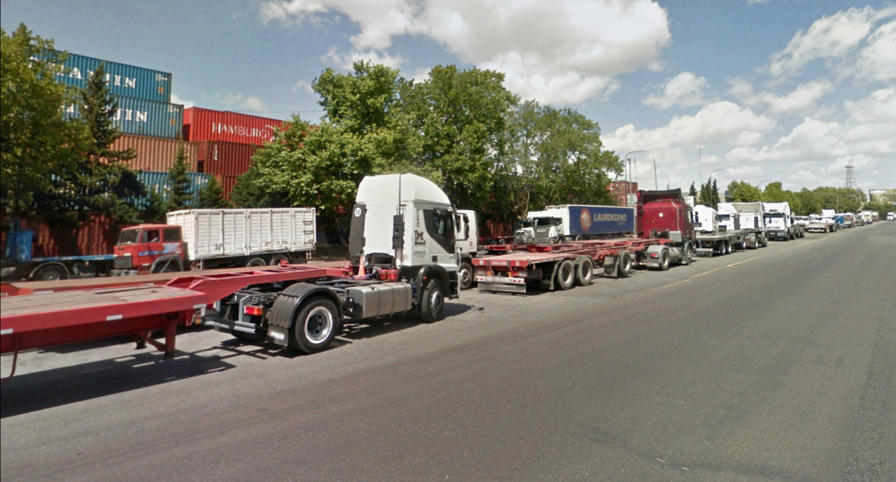
Características viaducto – Av. Castillo hoy

Slide 20
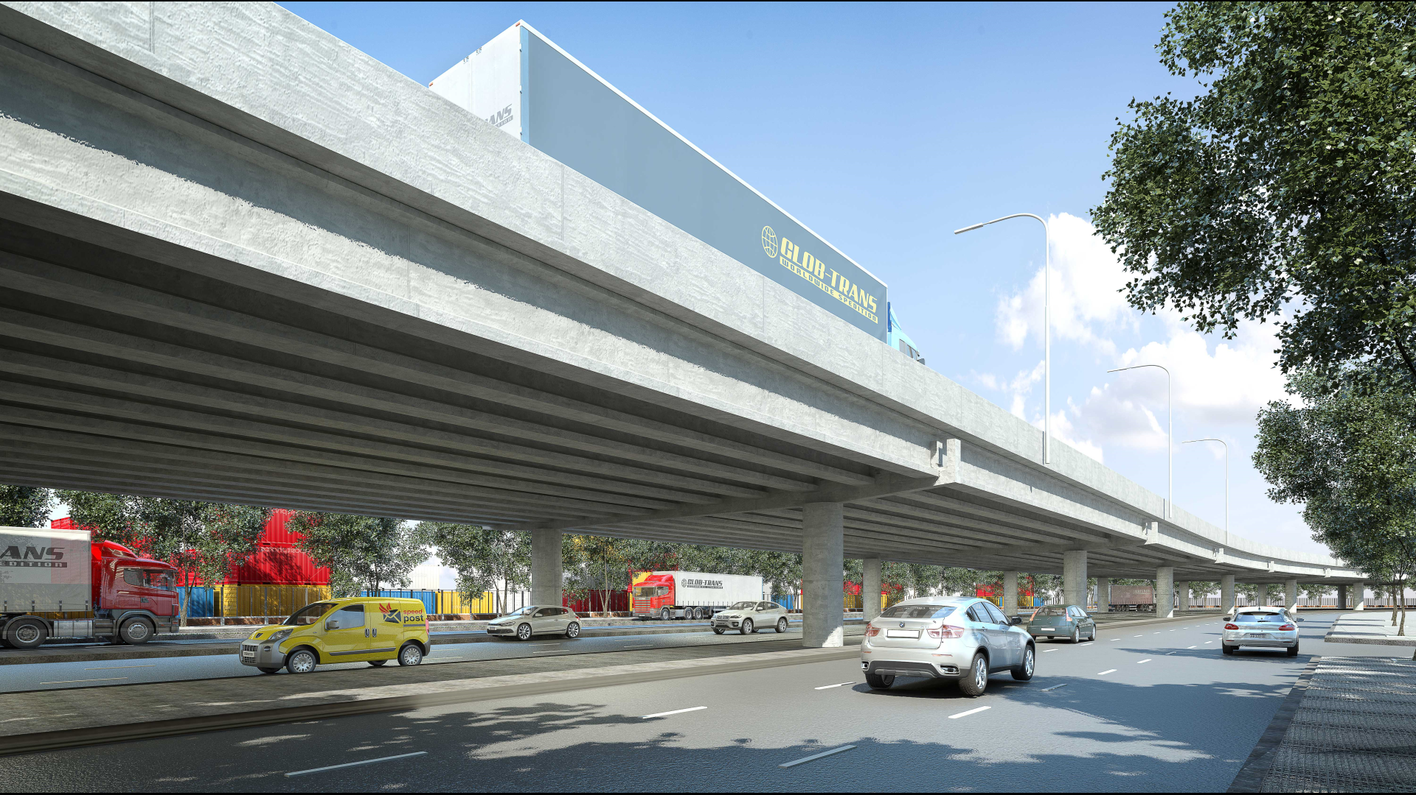
Características viaducto – Av. Castillo proyectado

Slide 21
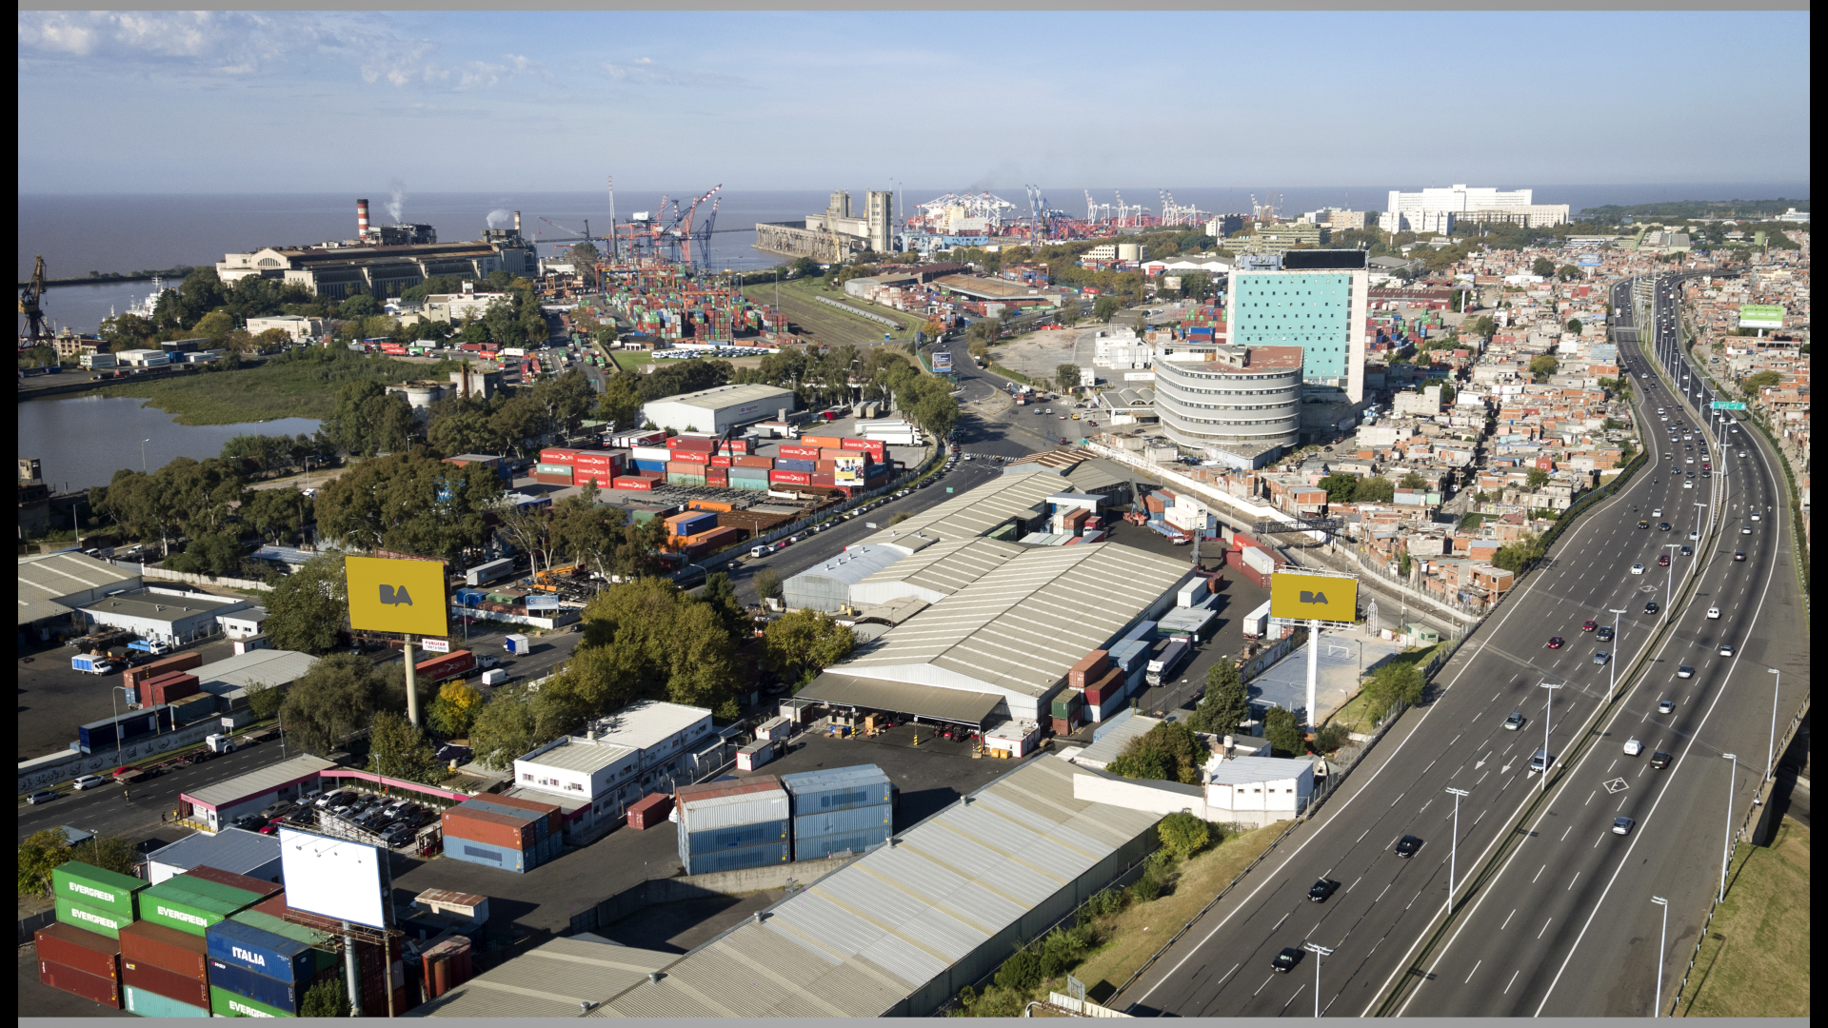
Características viaducto - AU Illia Hoy

Slide 22
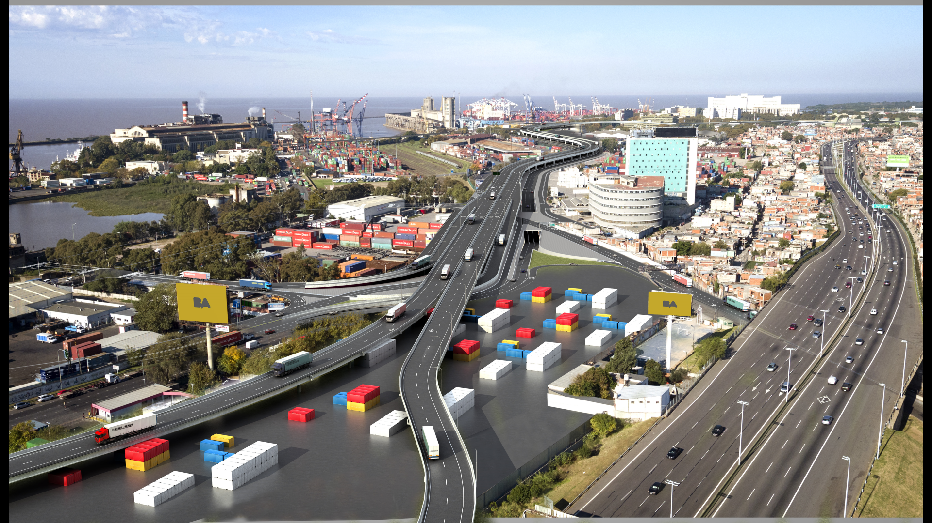
Características viaducto – AU Illia proyectado

Slide 23
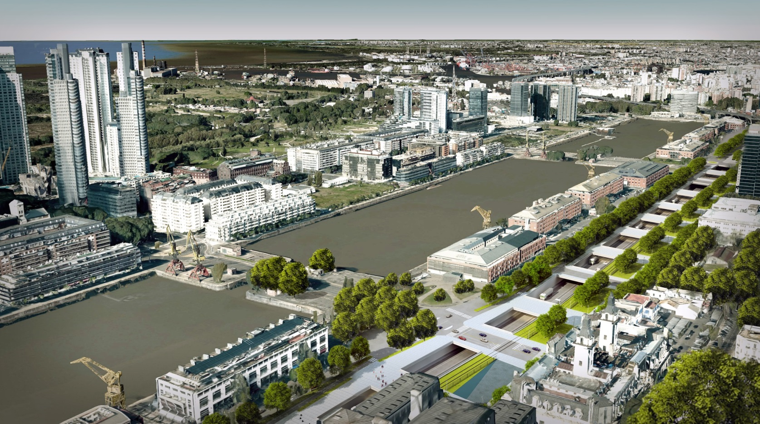
¿Cómo será circular por Paseo del Bajo?

Slide 24
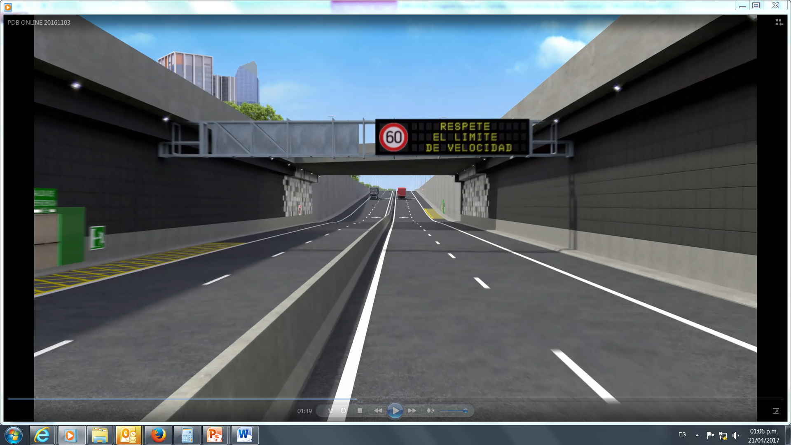
Fin de la presentación
Muchas gracias

